Slide 1
Poslovna informatika
Predavanje br. 3 – Domaći platni promet
Gordana Milosavljević
Katedra za informatiku, FTN, Novi Sad
2017
.

Slide 2
Zajednički zadatak
Narodna banka
RTGS
servis
Clearing
servis
Medjubankarski nalog
Medjubankarski nalog
Banka C
Banka D
Nalog za placanje
Izvod racuna
Nalog za placanje
Izvod racuna
Fakture
Firma A
Firma B

Slide 3
Globalna bankarska mreža
Society for World-wide Interbank Financial Telecommunication - SWIFT
Svetsko udruženje za međubankarske finansijske telekomunikacije

Slide 4
Nacionalne i regionalne mreže
Za obavljanje platnog prometa unutar država za prenos novca u domaćoj valuti
Osiguravaju ubrzano obavljanje transakcija
Tok novca preko ovih mreža je uglavnom ostvaren preko centralnih banaka pojedinih zemalja gde banke imaju svoje račune.
Mreže su obično privatne i ograničene na banke članice
Više detalja na:
  www.ef.uns.ac.rs/Download/informacioni_sistemi_u_finansijama_bankarstvu_i_osiguranju/2010-01-21_bankarske_mreze.pdf

Slide 5
Platni promet
Pod platnim prometom podrazumevaju se sva plaćanja učesnika u platnom prometu.
Učesnici u platnom prometu su pravna i fizička lica koja vrše plaćanja ispostavljanjem naloga za plaćanje nosiocima.
Nosioci platnog prometa u Republici Srbiji su Narodna banka Srbije i poslovne banke
Elektronski platni promet obavlja se razmenom elektronskih poruka kroz informacioni sistem učesnika u transakciji plaćanja.

Slide 6
Definicije – iz Zakona o Platnom prometu
Klijent označava fizičko ili pravno lice koje ima račun kod banke, uključujući i banku i druge subjekte koji, u skladu sa zakonom, imaju račune kod Narodne banke Srbije;
Pravno lice označava preduzeća, javne institucije i druge oblike organizovanja, čije je osnivanje registrovao nadležni organ ili je osnovano zakonom;
Fizičko lice označava lice koje obavlja delatnost radi sticanja dobiti i drugo fizičko lice;

Slide 7
Platni promet – zakon i propisi
Zakon o platnom prometu Republike Srbije
  www.nbs.rs/export/internet/latinica/20/zakoni/platni_promet_200662.pdf
Propisi iz oblasti poslova platnog sistema
  www.nbs.rs/export/internet/latinica/20/index_plp.html

Slide 8
Zadatak 1
(inf. sistem banke, komunikacija klijenta i banke)
Narodna banka
RTGS
servis
Clearing
servis
Medjubankarski nalog
Medjubankarski nalog
Banka C
Banka D
Nalog za placanje
Izvod racuna
Nalog za placanje
Izvod racuna
Fakture
Firma A
Firma B

Slide 9
Član 40 zakona o platnom prometu
Banke obavljaju sledeće poslove platnog prometa:
vode račune pravnih lica i fizičkih lica koja obavljaju delatnost, izvršavaju interne i međubankarske transakcije plaćanja s tih računa i na te račune;
vode račune fizičkih lica koja ne obavljaju delatnost, izvršavaju interne i međubankarske transakcije plaćanja s tih računa i na te račune;
učestvuju, za račune koje vode, u međubankarskom kliringu i obračunu izvršenih plaćanja;
utvrđuju za svakog klijenta dnevni promet i o tome ih posebno obaveštavaju;
primaju od fizičkih lica uplate u korist računa koji se vode u drugoj banci;
primaju uplate u korist računa fizičkih lica koji se vode u toj banci;
obavljaju gotovinska plaćanja;
obavljaju blagajničko-trezorske poslove i obezbeđuju smeštaj i čuvanje gotovog novca;
primaju i naplaćuju čekove;
organizuju izdavanje platnih kartica i plaćanje platnim karticama i drugim instrumentima plaćanja;
obavljaju i druge poslove platnog prometa u skladu sa ovim i drugim zakonom.
Ove aktivnosti
necemo obradjivati
u projektu

Slide 10
Otvaranje računa u bankama
Učesnici platnog prometa (pravna i fizička lica) otvaraju svoje račune i obavljaju platni promet u bankama.
Banka otvara sledeće tipove računa:
  tekuće račune
  druge račune
Tekući račun (ranije žiro-račun) služi za redovno poslovanje klijenta, na njima on vodi svoja novčana sredstva
Drugi računi su računi za određene namene
  npr. sredstva rezervi, sredstva druge namene, izdvojena sredstva...

Slide 11
Računi u bankama
Pravna lica i građani mogu imati više računa u jednoj banci i račune u više banaka.
Račun firme sastoji se iz tri dela, ukupno 18 cifara:
BBB-XXXXXXXXXXXXX-CC
  BBB je jedinstven identifikacioni broj banke u RTGS, dodeljen od strane Narodne Banke
  XXXXXXXXXXXXX - broj partije računa - dodeljuje ga banka (do 13 numeričkih mesta)
  CC - kontrolni broj (2 numerička mesta).
  Više detalja u dokumentima Narodne banke Srbije:
    www.nbs.rs/export/internet/latinica/20/plp/pp_jedinstvena_struktura_racuna_200457.pdf
    www.nbs.rs/export/internet/latinica/20/plp/pp_otvaranje_vodjenje_gasenje_racuna_200443.pdf

Slide 12
Gašenje računa
Banka gasi račune klijentu na osnovu njegovog zahteva za gašenje računa ili na osnovu ugovora o otvaranju i vođenju računa kod banke, a sredstva sa ugašenih računa prenosi na račun naveden u tom zahtevu.
Banka gasi račune i bez zahteva iz tačke 16. ove odluke ako klijent prestane da postoji kao pravni subjekt:
  na osnovu zakona, odnosno u slučajevima propisanim zakonom ili na osnovu drugog propisa,
  zbog stečaja ili likvidacije,
  zbog nastalih statusnih promena.
Banka, u slučaju iz stava 1. odredba pod 1 ove tačke, sredstva sa ugašenih računa prenosi na račun pravnog sledbenika, odnosno na račun klijenta određenog zakonom ili drugim propisom.
Ako zakonom ili drugim propisom nije određen pravni sledbenik ili drugi klijent na čiji se račun sredstva prenose – sredstva sa ugašenih računa banka prenosi na račun otvoren kod banke za sredstva koja se ne koriste.

Slide 13
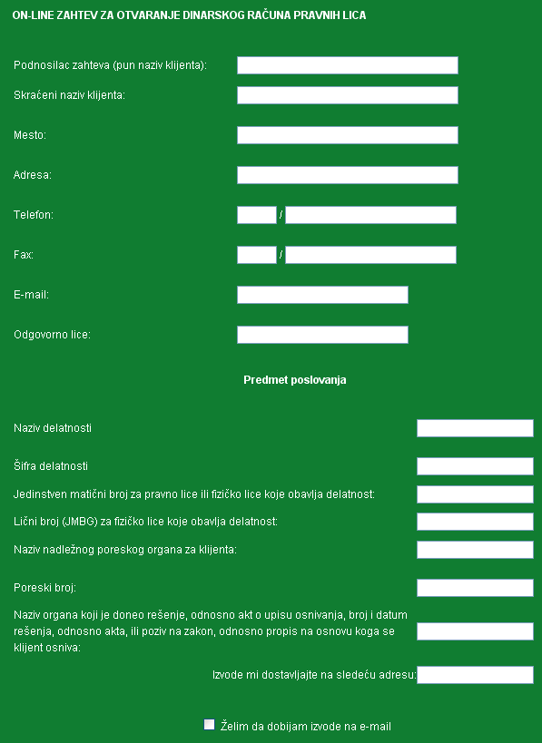
Preuzeto sa: http://data.findomestic.rs/pp_forma.php

Slide 14
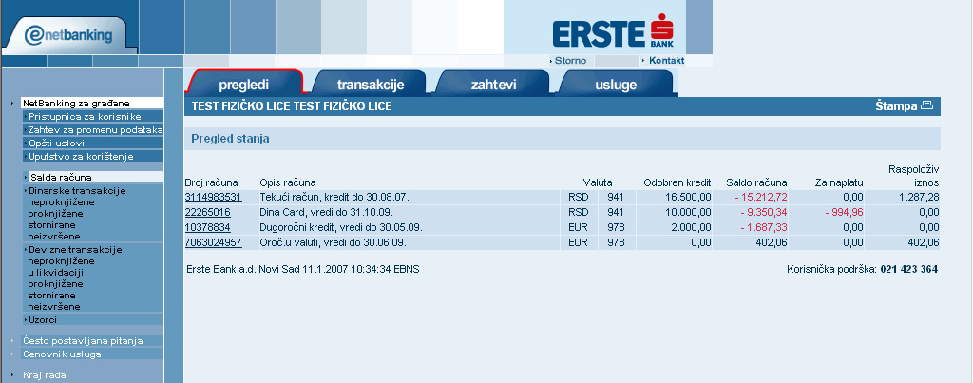
Primer računa

Slide 15
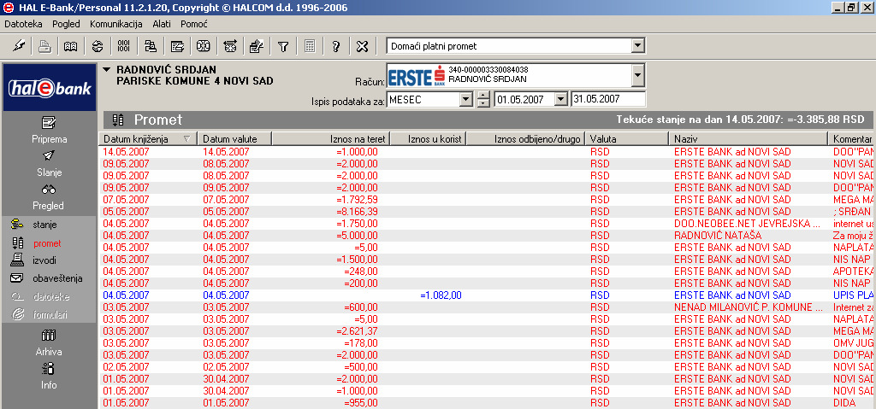
Račun sa analitikom prometa
http://www.ef.uns.ac.rs/Download/informacioni_sistemi_u_finansijama_bankarstvu_i_osiguranju/2010-01-21_e-banking.pdf

Slide 16
Instrumenti prenosa sredstava
Instrumenti gotovinskog prenosa sredstava
  nalog za uplatu
  nalog za isplatu
Instrumenti bezgotovinskog prenosa sredstava
  nalog za prenos
  nalog za naplatu
Detalji na:
    www.nbs.rs/export/internet/latinica/20/plp/pp_instrumenti.pdf
    www.nbs.rs/export/internet/latinica/20/plp/pp_instrumenti_prilog2.pdf
    www.nbs.rs/export/internet/latinica/20/plp/pp_instrumenti_prilog2a.pdf

Slide 17
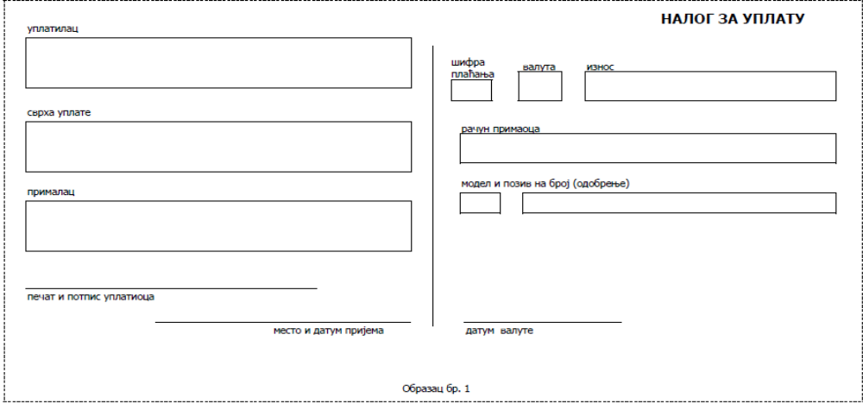
Nalog za uplatu

Slide 18
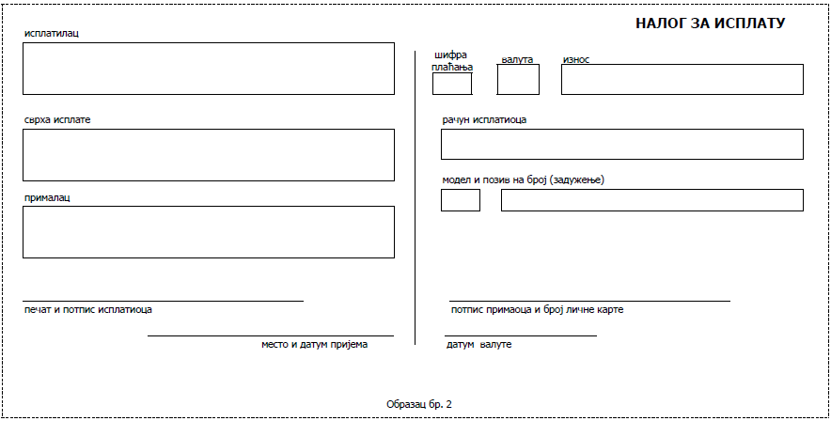
Nalog za isplatu

Slide 19
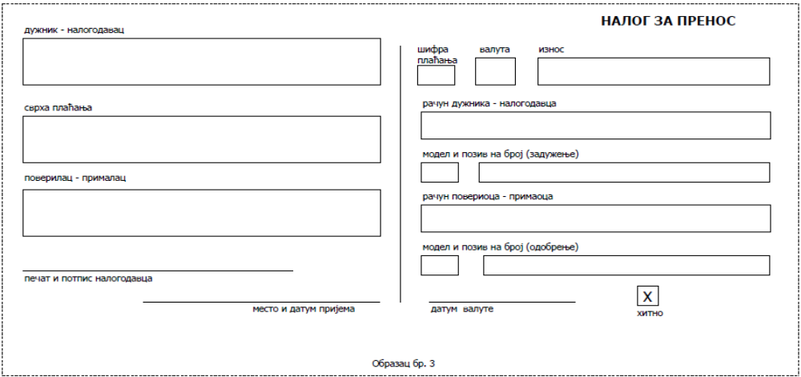
Nalog za prenos

Slide 20
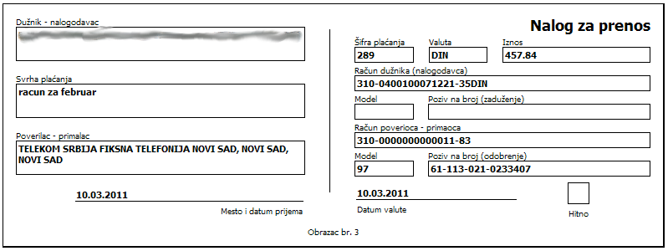
Primer popunjavanja naloga za prenos

Slide 21
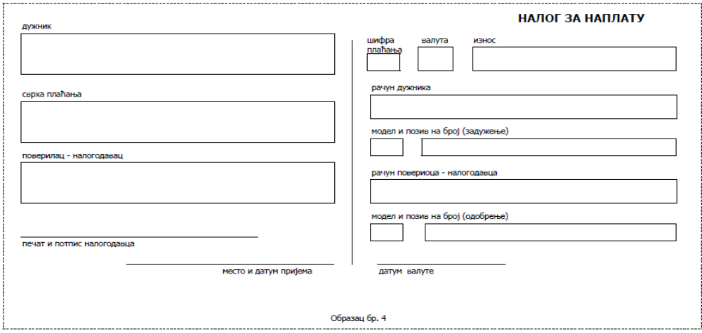
Nalog za naplatu

Slide 22
Izvodi
Promet računa na dan
  Sve transakcije kod kojih je dati račun imao ulogu duznika ili poverioca
mogući načini dostavljanja izvoda:
  e-mail
  klijentska aplikacija
  ftp
  u papirnom obliku
  ...

Slide 23
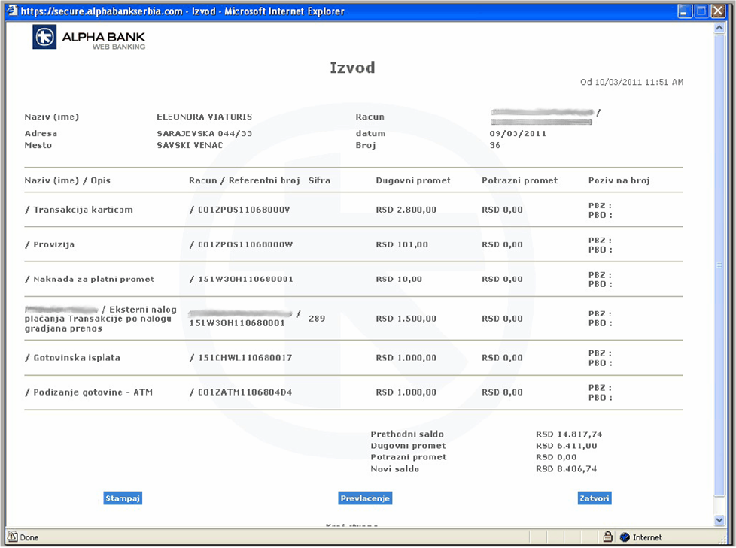
Primer izvoda banke

Slide 24
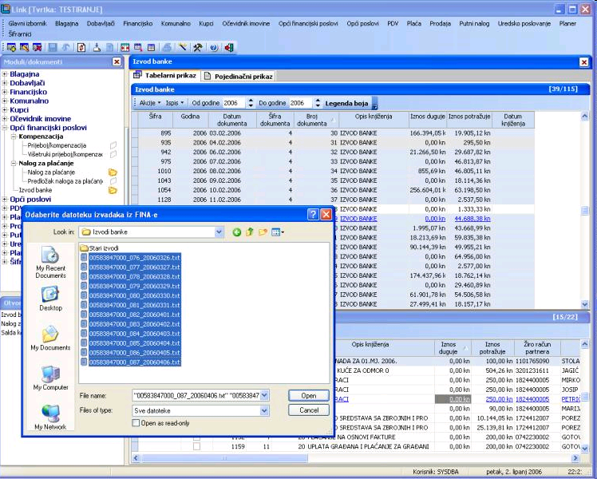
Primer klijentske aplikacije za preuzimanje izvoda (na strani preduzeća)

Slide 25
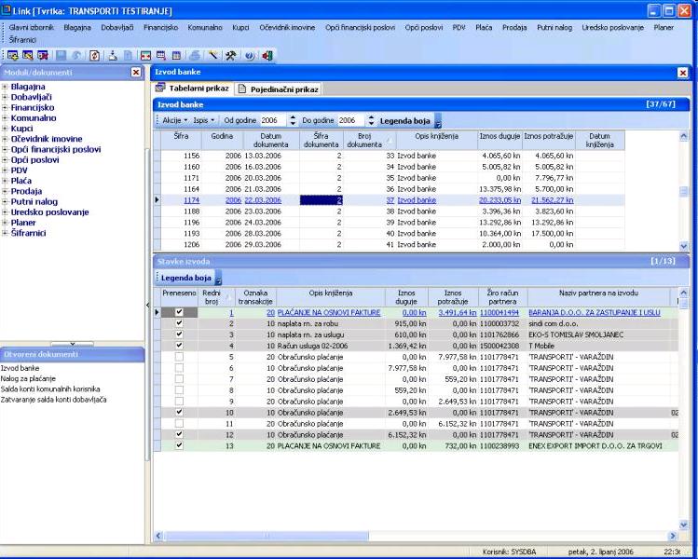
Preuzeti izvod preduzeća

Slide 26
Zadatak 2
(narodna banka, medjubankarski prenos)
Narodna banka
RTGS
servis
Clearing
servis
Medjubankarski nalog
Medjubankarski nalog
Banka C
Banka D
Nalog za placanje
Izvod racuna
Nalog za placanje
Izvod racuna
Fakture
Firma A
Firma B

Slide 27
Član 45.
Banke su dužne da Narodnoj banci Srbije dostave podatke koji identifikuju klijenta i račune klijenata po nazivu i broju odmah posle otvaranja, odnosno gašenja tih računa, kao i podatke iz evidencija o izvršenom platnom prometu prema jedinstvenom planu računa, kao i druge podatke – u rokovima koje propiše Narodna banka Srbije.
Narodna banka Srbije vodi jedinstveni registar računa banaka, pravnih lica i fizičkih lica koja obavljaju delatnost.
Registar računa iz stava 2. ovog člana je javna knjiga i podaci iz tog registra su javni, osim podataka za koje je drugim zakonom utvrđeno da su tajni.

Slide 28
Prenos sredstava
Prenos sredstava između računa koji se vode kod iste banke (unutrašnja plaćanja) vrši se trenutno (interni transfer)
Ukoliko se plaćanje vrši između računa koji su otvoreni kod različitih banaka, vrši se medubankarski obračun koji obavlja Narodna banka Srbije preko:
  RTGS sistema Narodne banke Srbije - za hitna i velika plaćanja. Iznos velikih naloga utvrđuje Narodna banka, trenutni limit je 250.000,00 din.
  KLIRING sistem Narodna banke - sistem malih plaćanja, obrada naloga se vrši tri puta dnevno
    (10.30, 12.30 i 14.45)

Slide 29
Obračunski račun
račun koji banka ima otvoren kod Narodne banke, koristi se kod međubankarskog obračuna

Slide 30
Međubankarski transfer
Transakcija plaćanja se vrši tako što banka dužnika zadužuje račun dužnika, a banka poverioca ili odobrava sredstva na račun poverioca ili mu ta sredstva na drugi način stavlja na raspolaganje (gotovina i dr.), u skladu sa instrukcijama nalogodavca.
Učesnici u međubankarskom transferu su nalogodavac, inicijalna banka, odredišna banka i primalac, a mogu biti uključene i jedna ili više posredničkih banaka.

Slide 31
Međubankarski transfer
NAЦIONALNA EKONOMIJA / FINANSIЈSKA TRŽIŠTA
KORISNIČKI SERVISI ZA PLAĆANJA
BANKARSKI SISTEM
MEĐUBANKARSKI SISTEM
Kupac
Pristupno
mesto
Prodavac
Pristupno
mesto
Kupac
Bank
Clearing House
Centralna Banka
Bank
Prodavac
Dogovor o trgovini
Instrukcije
za plaćanje
Inicijalizacija
Plaćanja
Međubankarski
Kliring
Namirenje
Plaćanja
Kompletiranje
plaćanja
Upis na
Račun
Završetak
trgovine
SOURCE: PHILIP TROMP, PERAGO.COM

Slide 32
Najbitnije poruke u platnom prometu
MT 102 - plaćanja u kliringu (grupni nalozi)
MT 103 - nalog za bezgotovinsko plaćanje (RTGS)
MT 202 - transfer sredstava između finansijskih institucija
MT 900 – potvrda o zaduženju računa (šalje se posle poruka 102, 103 i 202)
MT 910 - potvrda o odobrenju računa (šalje se posle poruka 102, 103 i 202)
MT 920 - zahtev za informacije o stanju računa ili zahtev za slanje izvoda
MT 941 – status računa
MT 940 – izvod računa
MT 970 – izvod obračunskog računa za kliring
Detalji poruka na:
http://www.nbs.rs/export/internet/latinica/20/plp/piu_razmena_podataka.pdf

Slide 33
RTGS (obračun u realnom vremenu po bruto principu)
Pod bruto obračunom podrazumeva se prijem i izvršavanje pojedinačnih naloga za plaćanje banaka u najkraćem mogućem vremenu od momenta njihovog prijema i to do visine pokrića na obračunskom računu.

Slide 34
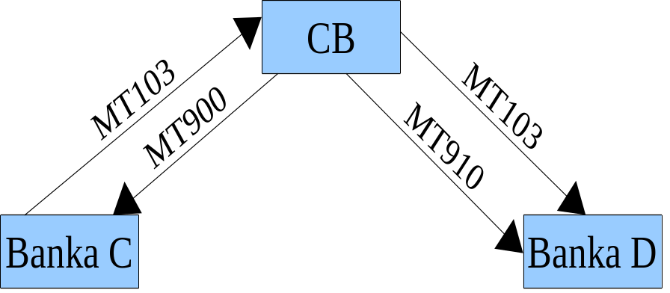
RTGS - detalji
Po prijemu naloga za plaćanje, banka C (banka dužnika) vrši rezervaciju sredstava na računu svog klijenta i potpom šalje RTGS-nalog (poruka MT103) Narodnoj banci
Po prijemu ove poruke, RTGS sistem vrši prenos sredstava sa obračunskog računa banke dužnika na obračunski račun banke poverioca (banka D) i onda šalje banci dužnika poruku o zaduženju (poruka MT900), a banci poverioca prosleđuje RTGS nalog (poruka MT103) i poruku oodobrenju (poruka MT910).
Banka dužnika prima poruku MT900 i zadužuje račun klijenta (skida novac sa računa).
Banka D prima poruke MT103 i MT910 i odobrava sredstva klijentu (uplaćuje mu iznos na račun).

Slide 35
Poruka MT 103
Poruka MT 900
Polje | Naziv | Veličina
ID poruke | String | 50
SWIFT kod banke dužnika | String | 8
Obračunski račun banke dužnika | String | 20
ID poruke naloga (MT102 ili MT103) | String | 50
Datum valute | Date
Iznos | Decimal | 15,2
Šifra valute | String | 3
Polje | Naziv | Veličina
ID poruke | String | 50
SWIFT kod banke dužnika | String | 8
Obračunski račun banke dužnika | String | 18
SWIFT kod banke poverioca | String | 8
Obračunski račun banke poverioca | String | 18
Dužnik - nalogodavac | String | 255
Svrha plaćanja | String | 255
Primalac - poverilac | String | 255
Datum naloga | Date
Datum valute | Date
Račun dužnika | String | 18
Model zaduženja | Number | 2
Poziv na broj zaduženja | String | 20
Račun poverioca | String | 18
Model odobrenja | Number | 2
Poziv na broj odobrenja | String | 20
Iznos | Decimal | 15,2
Šifra valute | String | 3
Poruka MT 910
Polje | Naziv | Veličina
ID poruke | String | 50
SWIFT kod banke poverioca | String | 8
Obračunski račun banke poverioca | String | 20
ID poruke naloga (MT102 ili MT103) | String | 50
Datum valute | Date
Iznos | Decimal | 15,2
Šifra valute | String | 3

Slide 36
Kliring (neto obračun) - definicija
Pod neto obračunom podrazumeva se prijem pojedinačnih naloga za plaćanje, ili grupa naloga za plaćanje uz koje se dostavlja specifikacija pojedinačnih naloga, radi obračuna multilateralnih neto iznosa za poravnanje koji se obavlja na obračunskim računima banke.
kliring označava razmenu i obradu naloga za plaćanje učesnika u platnom sistemu radi izračunavanja multilateralnih neto iznosa za obračun;

Slide 37
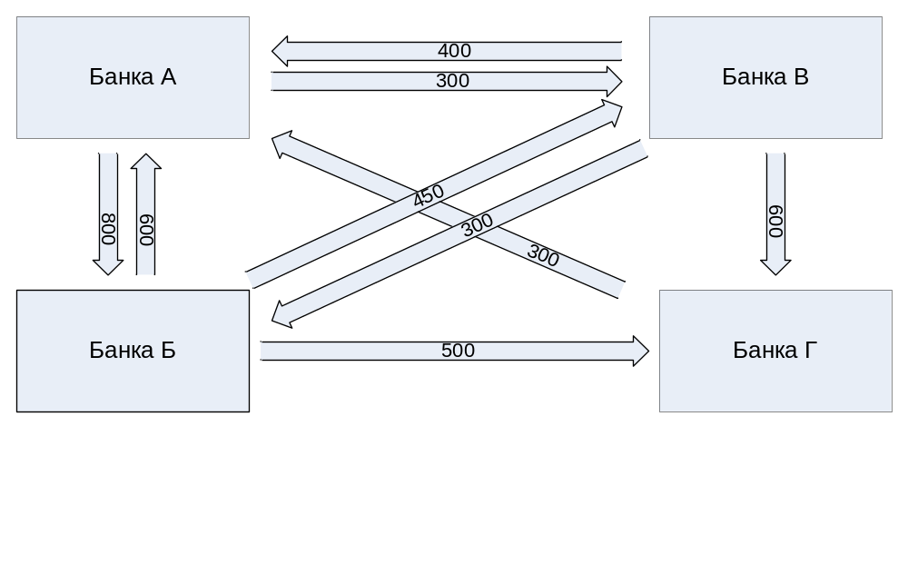
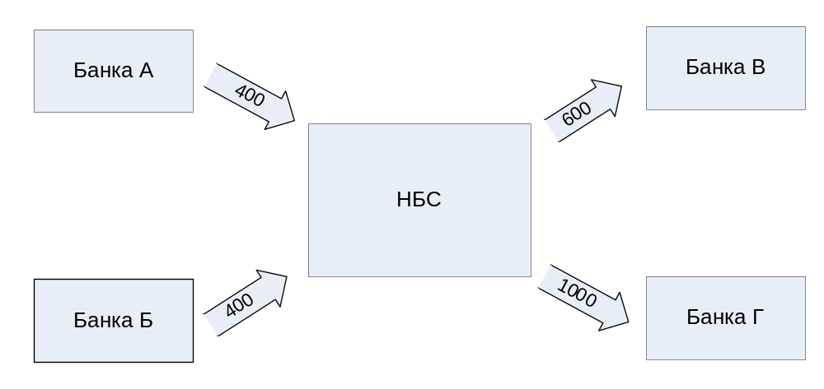
Ilustracija kliringa
izvršena plaćanja
Računanje neto pozicija u kliringu (na slici se vidi princip ažuriranja obračunskih računa banaka tokom kliringa)

Slide 38
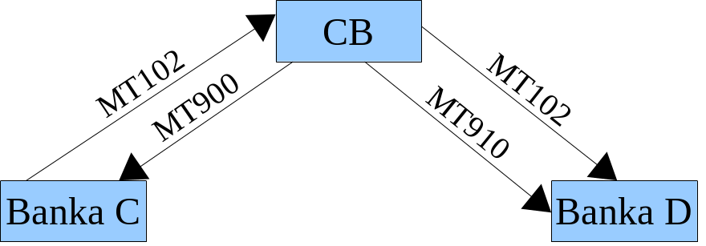
Kliring - objašnjenje
Po prijemu naloga za plaćanje, banka C (banka dužnika) izvrši rezervaciju sredstava na računu svog klijenta.
Potom, banka C periodično šalje naloge za grupna plaćanja u kliringu (poruka MT102) Narodnoj banci. Ovaj nalog (poruka MT102) sastoji se od pojedinačnih naloga za plaćanje koje je od prethodnog do tekućeg klirinškog ciklusa primila banka C. Sva plaćanja navedena u poruci MT102 moraju biti upućena klijentima jedne banke.
Narodna banka prima određeni period MT102 poruke od svih banaka i onda vrši bileteralni neto obračun između obračunskih računa banaka. Potom šalje banci C poruku o zaduženju (poruka MT900), a banci D (banci poverioca) prosleđuje poruku MT102 i poruku o odobrenju (poruka MT910).
Banka C prima poruku MT900 i zadužuje račune klijenata (skida novac sa računa). Banka D prima poruke MT102 i MT910 i odobrava sredstva klijentima (uplaćuje klijentima odgovarajući iznos na račun

Slide 39
Polje | Naziv |  | Veličina
ID poruke | String |  | 50
SWIFT kod banke dužnika | String |  | 8
Obračunski račun banke dužnika | String |  | 18
SWIFT kod banke poverioca | String |  | 8
Obračunski račun banke poverioca | String |  | 18
Ukupan iznos | Decimal |  | 15,2
Šifra valute | String |  | 3
Datum valute | Date
Datum | Date
Sekvenca za svako pojedinačno plaćanje koje je obuhvaćeno ovim grupnim nalogom
ID naloga za plaćanje |  | String | 50
Dužnik - nalogodavac |  | String | 255
Svrha plaćanja |  | String | 255
Primalac - poverilac |  | String | 255
Datum naloga |  | Date
Račun dužnika |  | String | 18
Model zaduženja |  | Number | 2
Poziv na broj zaduženja |  | String | 20
Račun poverioca |  | String | 18
Model odobrenja |  | Number | 2
Poziv na broj odobrenja |  | String | 20
Iznos |  | Decimal | 15,2
Šifra valute |  | String | 3
Poruka MT 102

Slide 40
Iz člana 7.
Banka dužnika odbiće nalog za plaćanje pošiljaoca samo u slučaju smrti dužnika ili gubitka njegove poslovne sposobnosti, u slučaju stečaja ili likvidacije pravnog lica dužnika, odnosno u slučaju ograničenja ovlašćenja fizičkog ili pravnog lica, u skladu sa zakonom.

Slide 41
Platna transakcija
Elektronska platna transakcija smatra se okončanom kad krajnji subjekt primi elektronsku poruku. Ako je propisano ili unapred dogovoreno i potvrđivanje prijema elektronske poruke, elektronska poruka se smatra primljenom kada pošiljalac primi potvrdu o njenom prijemu.
Validnom elektronskom porukom, u smislu ove odluke, smatra se svaka elektronska poruka propisanog formata koja je overena elektronskim potpisom i primljena u skladu s tom odlukom, za koju se utvrdi da sadrži podatke koji nisu menjani od trenutka slanja te poruke – ako je njen pošiljalac registrovani učesnik u elektronskom platnom prometu, odnosno ovlašćeno lice tog učesnika

Slide 42
Ispravka grešaka
„Službeni glasnik RS“ br.57/2004, 82/2004
10. Za ispravku grešaka nastalih u obradi podataka na elementima (storno) banka koristi interni nalog za prenos, čiji oblik i sadržinu sama utvrđuje.

Slide 43
Literatura
Domaći platni promet, Narodna banka Srbije, http://www.nbs.rs/export/internet/latinica/35/35_1.html
Zakon o platnom prometu, http://www.nbs.rs/export/internet/latinica/20/zakoni/platni_promet_200662.pdf
Zakon o klasifikaciji delatnosti, http://www.parlament.gov.rs/content/lat/akta/akta_detalji.asp?Id=754&t=Z#
Šifrarnik delatnosti, http://www.preduzetnik.rs/download/klasifikacija%20delatnosti%20L.xls
Propisi iz oblasti poslova platnog sistema, http://www.nbs.rs/export/internet/latinica/20/index_plp.html
INFORMACIONI SISTEMI U FINANSIJAMA, BANKARSTVU I OSIGURANJU, http://www.ef.uns.ac.rs/Download/informacioni_sistemi_u_finansijama_bankarstvu_i_osiguranju/informacioni_sistemi_u_finansijama_bankarstvu_i_osiguranju.htm
Bankarske ERP solucije – Core banking sistem, http://www.ef.uns.ac.rs/Download/informacioni_sistemi_u_finansijama_bankarstvu_i_osiguranju/2009-12-08_core_banking.pdf
http://www.swift.com/solutions/by_customer/corporates/overview/ssmtig.pdf
http://www.nbs.rs/export/internet/latinica/20/plp/piu_razmena_podataka.pdf

